Slide 1
Terveyden ja sairauden modernin ajan historiaa

Slide 2
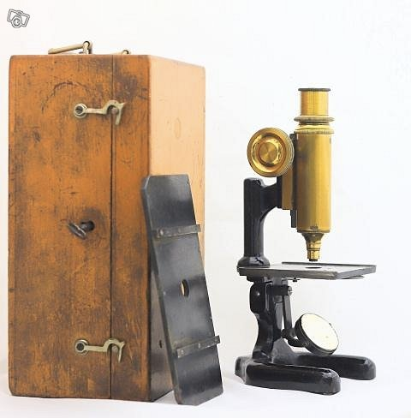
Mikroskooppi
Mikroskooppi kehitettiin jo 1600-luvulla
Vasta 1800-luvun alussa mikroskooppisten rakenteiden havainnoinnista tuli luotettavaa linssien valmistuksessa tapahtuneen kehityksen takia
Mikroskooppien avulla tutkijat saivat tietää, sairauksien spesifin sijainnin, soluissa eikä ruuminnesteissä ja, että taudit aiheuttavat soluissa tiettyjä muutoksia.

Slide 3
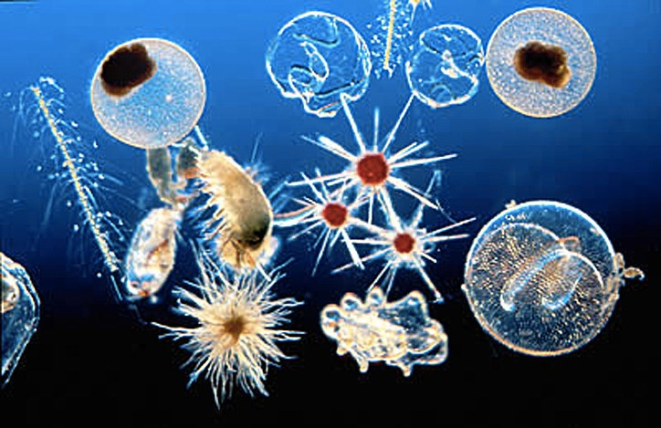
Spesifi etiologia
spesifi etiologia = jokaiselle sairaudelle on löydettävissä oma erityinen syynsä, perustuu havaintoon mikrobien kyvystä aiheuttaa sairauksia
mikrobit, kuten bakteerit, nousivat lääketieteessä keskeisiksi tarkastelun kohteiksi

Slide 4
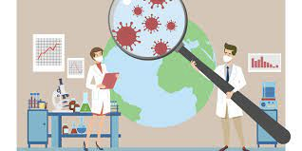
Epidemiologinen ajattelu
Epidemiologia tarkoittaa terveys- ja lääketieteen alaa, joka tutkii terveyttä ja terveyteen liittyvien tekijöiden esiintyvyyttä, yhteyksiä ja syitä väestötasolla.
Merkittävää epidemiologisen ajattelun kehitykselle oli se, että englantilainen lääkäri John Snow osoitti 1850-luvulla pelätyn koleran olevan spesifi tauti, jota aiheuttaa tietty tekijä (mikrobi), joka leviää saastuneen veden välityksellä. Ennen koleran luultiin tarttuvan vain fyysisesti koskemalla koleraa sairastavaa henkilöä.
Myös lavantauti todettiin olevan saastuneen veden mukana leviävä tauti.

Slide 5
Epidemiologinen ajattelu
Lääketiede kehittyi vauhdikkaasti teknologian kehityksen mukanaan tuomien uusien tutkimusvälineiden, kuten röntgenkuvauksen, sekä kehittyneiden tilastollisten menetelmien ansiosta
kansankielinen lääketieteen opetus laajeni ja lääkäreiden määrä kasvoi nopeasti

Slide 6
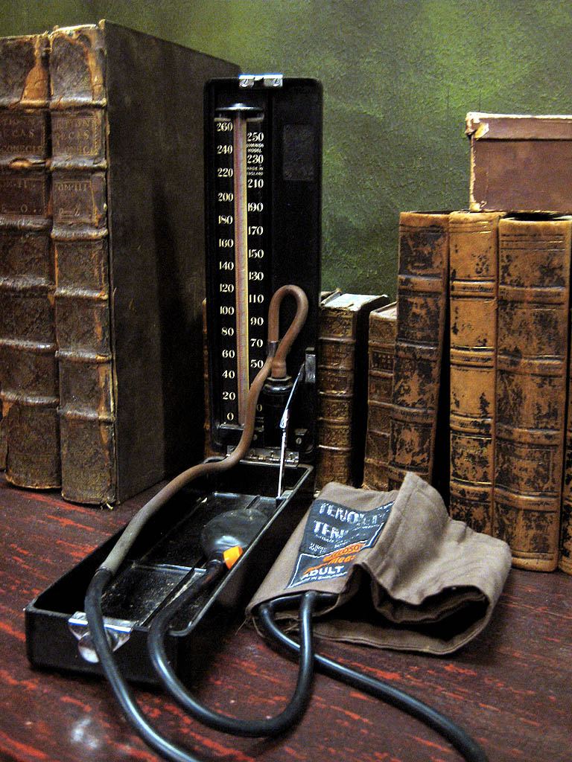
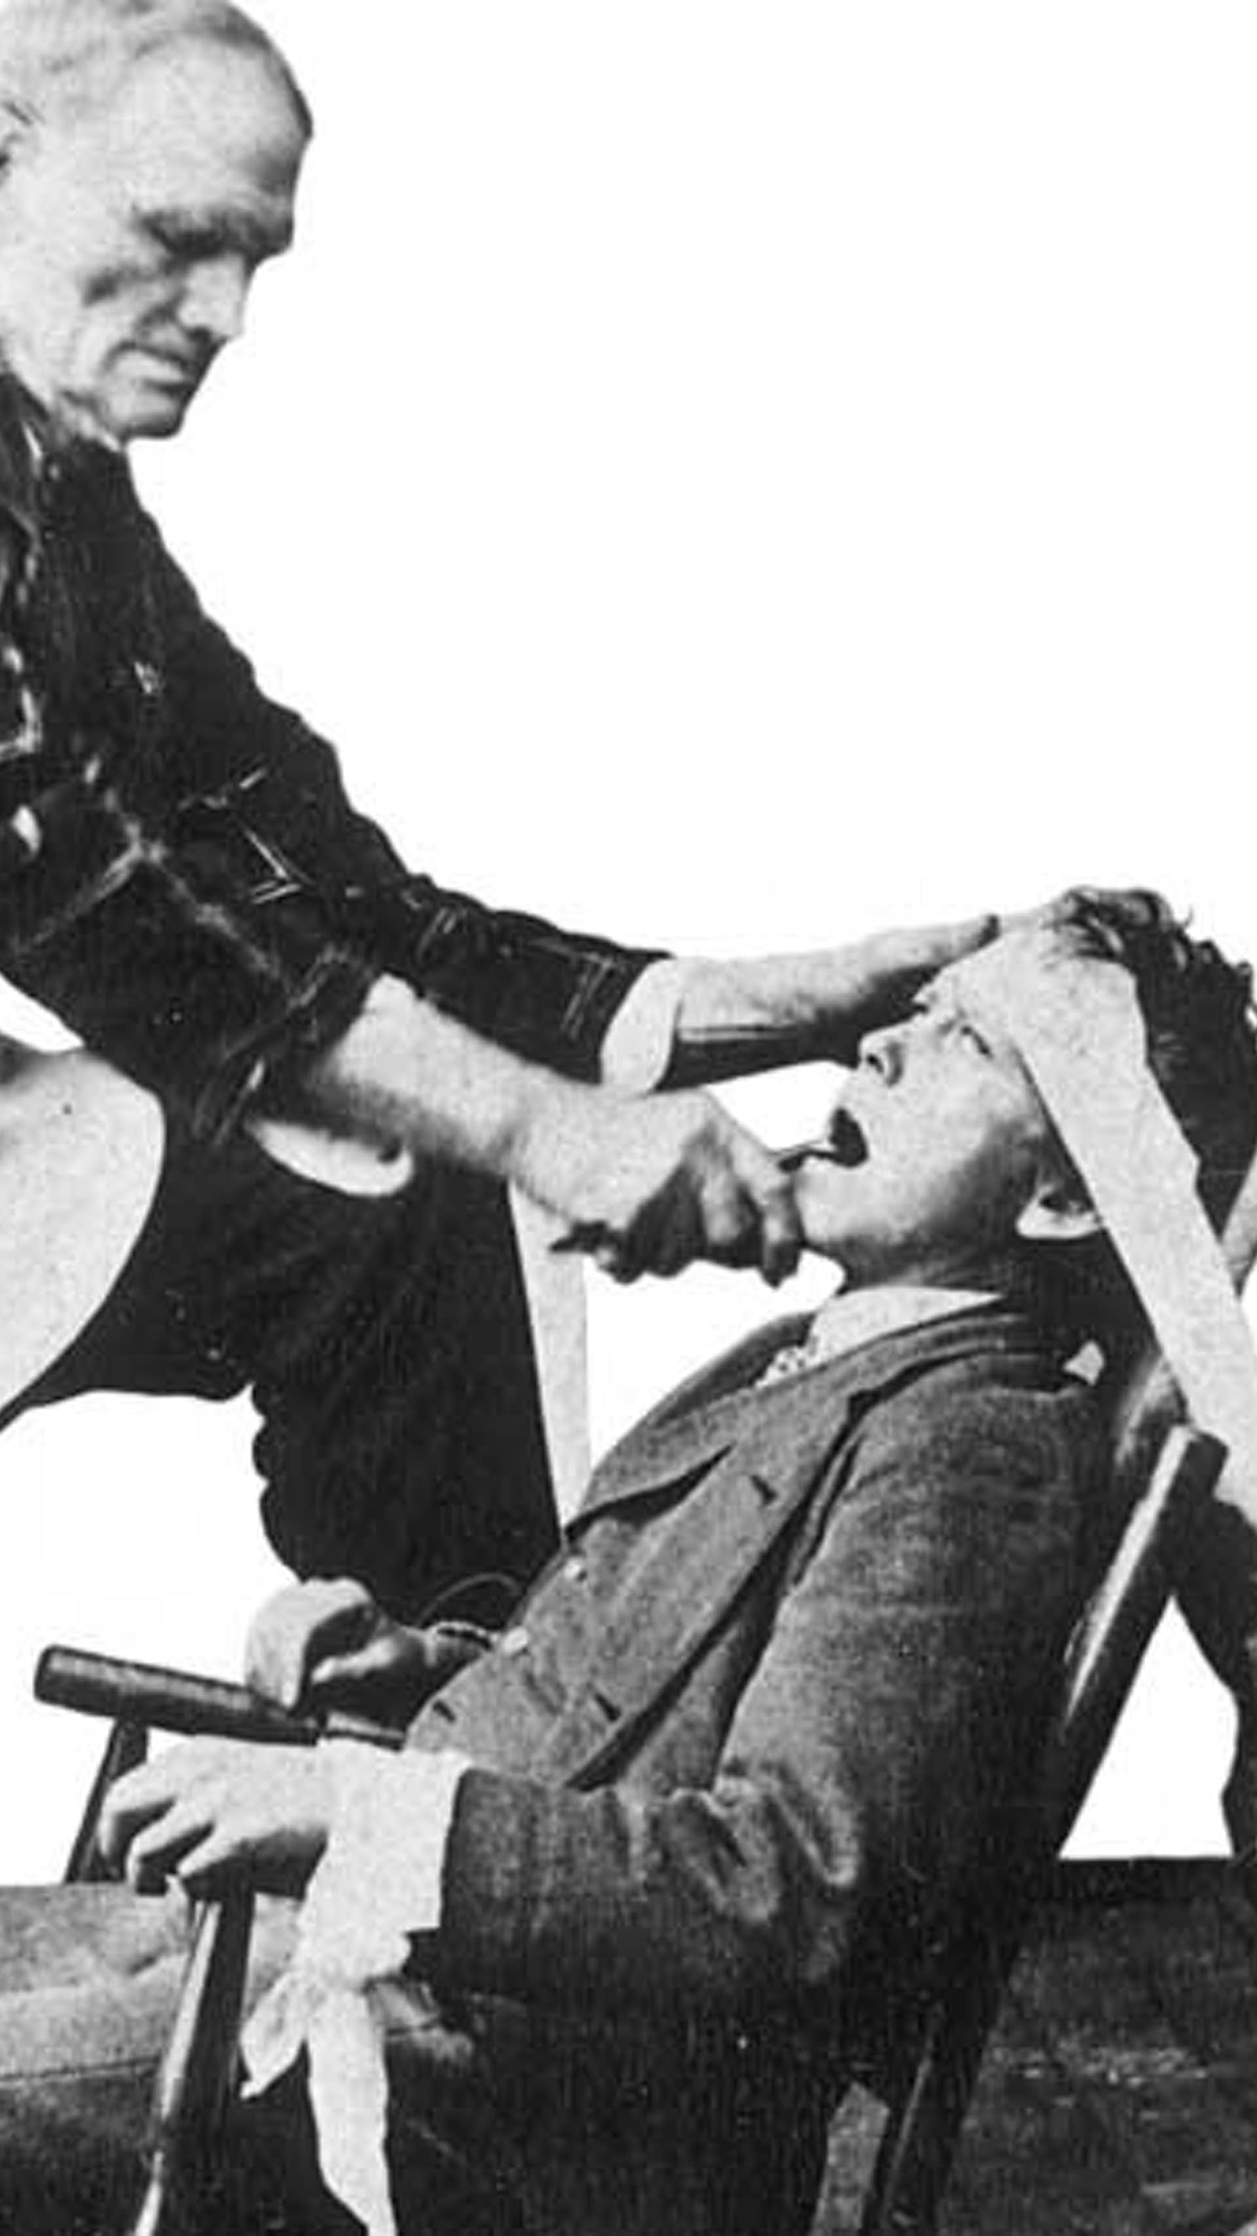
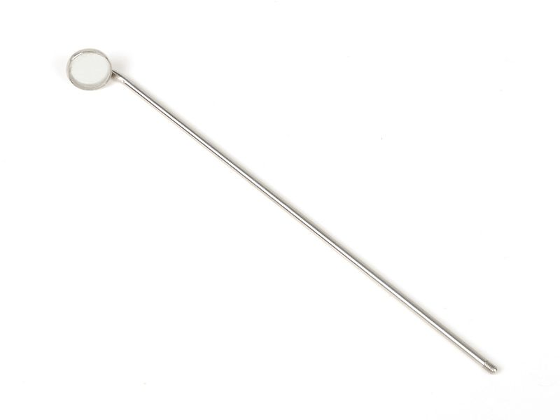
1800-luvun tutkimusmenetelmät ja keksinnöt
Käsin tunnustelu
Koputusäänien käyttö
Elimistön äänien kuuntelu stetoskoopilla
Mikroskoopin käyttö
Kurkkupeili
Morfiini (1827)
Jääkaappi (1830)
Röntgensäteet (1895)
Verenpainemittari (1860)
Kuumemittari (1860)
Hampaan poraus (1870)

Slide 7
Lääkärin hoitokeinot 1800-luvulla
  Yrttilääkkeet, joiden tehokkuutta tai tehottomuutta ei voida osoittaa nykyajan lääketieteellä.
  Jotkut hoitokeinot, kuten elohopea ja suoneniskentä, olivat jopa vahingollisia potilaalle
  Kirurgia ja leikkaukset, ja erityisesti nukutusaineiden eetterin ja kloroformin löytäminen 1800-luvun puolivälissä mahdollisti leikkausolosuhteiden hallinnan
  Puhdistusaineet, kuten alkoholi sekä jodi- ja klooriyhdisteet, joita käytettiin esim. haavojen desinfiointiin

Slide 8
Sairaaloiden kehittyminen
Sairaalat alettiin nähdä keinoksi huolehtia väestön terveydestä jo 1700-luvulta lähtien
  tavoitteena oli köyhien ja sairaiden eristämisen ja säilyttämisen sijaan palauttaa ihmiset takaisin tuottavaan työhön
Sairaaloihin perustettiin poliklinikoita ja hoito-osastoja ja niissä tehtiin myös tutkimusta sekä annettiin opetusta
Patologia kehittyi merkittävästi, koska haluttiin saada selville ihmisten erilaiset kuolinsyyt
1800-luvun kuluessa sairaalat alkoivat syrjäyttämään kotikäyntejä tekevät lääkärit
Ennen nukutusaineiden ja kipulääkkeiden löytämistä operaatiot piti tehdä nopeasti, sillä potilas tunsi kipua suuresti: 1800-luvun lopulla nukutusaineiden tullessa käyttöön tilanne kuitenkin parani, ja kirurgiasta tuli sairaaloiden tärkeimpiä toimintoja

Slide 9

Sanitaation kehitys
Sanitaatio tarkoittaa käymälöiden terveellisten olosuhteiden ylläpitoa, jotta tartuntataudit eivät leviäisi.
Kaupunkien vesi- ja jätehuoltoa alettiin kehittää ja veden välityksellä leviävät taudit saatiin vähitellen kuriin
Veden suodatus otettiin käyttöön juomaveden puhdistamisessa 1800-luvulla, vaikka keino oli tunnettu jo antiikin aikana.
Veden klooraus otettiin käyttöön vasta vuonna 1915.

Slide 10
Desinfektio, antiseptiikka, aseptiikka, hygienia
Desinfektio = käsien, esineiden ja tilojen puhdistaminen mikrobeista
Antiseptiikka = pieneliöiden vähentäminen antiseptisten aineiden avulla
Aseptiikka = menettelytavat, joiden avulla pyritään toimimaan ilman mikrobeja esim. leikkaussalissa tai lääkkeitä valmistaessa
Hygienia = elinympäristön säilyttämisestä puhtaana siten, ettei esim. kohdata mikrobeja vaarallisissa tilanteissa
Henkilökohtaiseen puhtauteen ja hygieniaan alettiin kiinnittää huomiota Euroopassa vasta 1700- ja 1800-lukujen kuluessa
Vasta 1900-luvun kuluessa päivittäinen käsien peseminen, suihkussa käyminen ja kylpeminen sekä alusvaatteiden vaihtaminen muodostuivat kaikilta odotetuiksi käytöstavoiksi

Slide 11
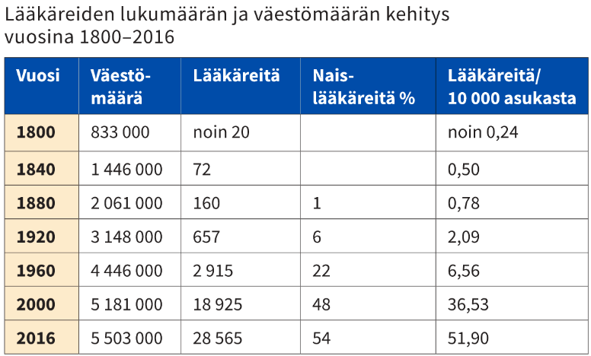

Slide 12
1900-luvun lääketieteen menestystarina
keskeinen ilmiö oli monien tartuntatautien vähentyminen ja sitä seurannut imeväis- ja lapsikuolleisuuden jyrkkä lasku sekä eliniän pidentyminen ja väestön vanheneminen erityisesti teollisuusmaissa
väestössä yleistyneet elämäntapasairaudet eivät olleet selitettävissä spesifin etiologian avulla vaan edellyttivät uutta tutkimusta
multietiologinen teoria = sairaudet johtuvat monista eri tekijöistä, kuten perimästä, ympäristöstä ja elämäntavoista sekä niiden yhteisvaikutuksesta

Slide 13
1900-luvun lääketieteen menestystarina
puutostautien syntymekanismien tunteminen ja vitamiinien löytyminen mahdollistivat näiden tautien tehokkaan torjumisen 1930-luvulta lähtien
fluoriyhdisteiden huomattiin torjuvan tehokkaasti hammasmätää ja kariesta, joten niitä alettiin lisätä juomaveteen ja hammastahnaan 1940-luvulta lähtien
uusia tutkimusmenetelmiä, kuten EKG, EEG ja monet kemialliset ja mikrobiologiset analyysi-menetelmät, otettiin käyttöön läpi 1900-luvun

Slide 14
1900-luvun lääketieteen menestystarina
lääkärien käytettävissä olevan tiedon määrä kasvoi valtavasti, mikä johti yhä erikoistuneempaan ja usein myös kalliimpaan hoitoon
sulfalääkkeiden, penisilliinin ja muiden antibioottien kehittyminen mullisti bakteerien aiheuttamien infektiotautien hoidon
mm. insuliinilla ja ensimmäisillä verenpaine- ja psykoosilääkkeillä oli tärkeä merkitys kroonisten sairauksien hoidossa ja uusien sairauksien ehkäisyssä
teollinen lääkkeiden tuotanto laajeni nopeasti, mutta se nosti esiin mm. lääketieteen etiikkaan liittyviä kysymyksiä
lääketieteellisen teknologian, kuten tehohoidon ja elinsiirtojen, kehittyminen pelasti yhä useampia ihmishenkiä sekä johti voimistuvaan erikoistumiseen

Slide 15
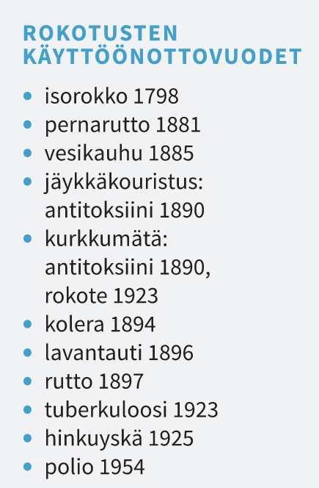
Rokotukset
Isorokkorokotus oli ensimmäisiä rokotuksia, ja se tehosi hyvin isorokkoepidemioihin
Epidemiat kuitenkin alkoivat uusiutumaan, sillä isorokkorokote ei ollut pysyvä, ja uusintarokotteita tarvittiin
Vapaaehtoiset rokotukset eivät riittäneet epidemioiden hillitsemiseksi, joten isorokkorokotus määrättiin useissa maissa pakolliseksi 1800-luvun aikana
Poliorokotteella onnistuttiin hävittämään polio maailmasta lähes kokonaan

